Slide 1

PUERPERIO FISIOLÓGICO

Slide 2
DEFINICION
CLASIFICACION / ETAPAS
ATENCION EN LAS DIFERENTES ETAPAS

Slide 3
DEFINICIÓN
Es el periodo que comienza después del alumbramiento, y se extiende 6 semanas posteriores (42 días). Comprende la regresión paulatina de todas las modificaciones gravídicas (involución), hasta casi restituirlas a su estado previo al embarazo. A excepción de la glándula mamaria, ya que esta alcanza su mayor desarrollo para responder a la lactancia.

Slide 4
Clasificación o etapas
Puerperio inmediato
Puerperio mediato
Puerperio alejado
Puerperio tardío

Slide 5
PUERPERIO INMEDIATO
Corresponde a las primeras 24 hs post parto.
Mecanismos hemostáticos uterinos (la contracción del miometrio o "globo de seguridad de Pinard") para detener el sangrado en el lecho placentario.
Es una fase crítica de vigilancia. Se controlan los signos vitales maternos, las contracciones uterinas y el sangrado vaginal para prevenir hemorragias.

Slide 6
PUERPERIO MEDIATO
Comienza desde las 24 hs hasta los primeros 10 días post parto.
Actuan los mecanismos involutivos del útero y los genitales (involución genital).
Aparecen los loquios (secreciones vaginales con restos de sangre, moco y tejido)
Se produce la bajada de la leche.

Slide 7
PUERPERIO ALEJADO
Abarca desde el día 11 hasta los 42 días postparto.
Involución uterina llega prácticamente a su fin, y el útero recupera su tamaño y peso habituales previos al embarazo. Cesan los loquios.
Cicatrización de heridas (cesárea o episiotomía) y retorno gradual del suelo pélvico.
Esta etapa finaliza por lo general con el retorno de la menstruación (que puede retrasarse si la madre amamanta de forma exclusiva)

Slide 8
PUERPERIO TARDÍO
Comienza al finalizar el puerperio alejado hasta los 6 meses o incluso 1 año.
Se asocia fuertemente a una lactancia materna activa y prolongada.
Se completa la estabilización de los sistemas orgánicos y hormonales.
Se vigila de cerca el bienestar emocional y la adaptación a largo plazo.

Slide 9
ATENCIóN AL PUERPERIO fisiológico
Además de prevenir y tratar las posibles complicaciones, debe realizarse un enfoque integral para suplir las necesidades y cuidados de la madre y su hijo:
Lactancia materna
Vacunación del niño
Nutrición materna
Anticoncepción

Slide 10
Evaluación del puerperio inmediato primeras 24hs.
Vigilancia durante las primeras 2 horas: tiempo de mayor riego de hemorragias y shock (atonía uterina, retención de restos placentarios, desgarros cervicouterinos y vaginales). Por este motivo la madre y su recién nacido deben permanecer durante este tiempo en sala de recuperación contigua a sala de partos.
Lactancia precoz (ayuda a la retracción uterina postparto, dolores entuertos).

Slide 11
Evaluación del puerperio inmediato primeras 24hs.
Se controla con frecuencia la FC, TA, TEMPERATURA CORPORAL, RETRACCIÓN UTERINA Y SANGRADO VAGINAL.
Vigilancia durante las primeras 24 hs: se continua con los CSV, se examinan las mamas (lactancia, a veces se inhibe), abdomen (diastasis), útero (involución), loquios, genitales externos (episiotomía), diuresis, catarsis, movilización.

Slide 12
LOQUIOS
Formado por la sangre de la herida placentaria y de las escoriaciones de cuello y vagina mas el liquido de exudación de dichas lesiones.
Debemos estudiar su duración, aspecto, cantidad, composición y olor.
Duración es alrededor de 15 días
Aspecto y color: Loquios sanguíneos o hemáticos: Después del parto es de sangre pura.
Loquios serosanguineos o serohematicos: A partir de 3 y 4 día la sangre se mezcla con los exudados, hay un aumento de la leucocitosis entonces son de color rosado.
Loquios serosos: comienzan desde el 7 día, disminuye en cantidad así como en elementos sanguíneos, predominando la secreción de las glándulas del tracto genital por lo que se aclara.

Slide 13
Involución uterina
Durante los primeros 12 días el útero tiene ubicación abdominal, el 1 día su fondo a nivel del ombligo (12-15 cm de la sínfisis pubiana), a los 6 días esta a mitad de distancia entre el ombligo y borde superior del pubis, después de los 12 días, se hace intrapelvico, desaparece a la palpación.
Luego del primer día la involución es a razón de 2 cm por día.

Slide 14
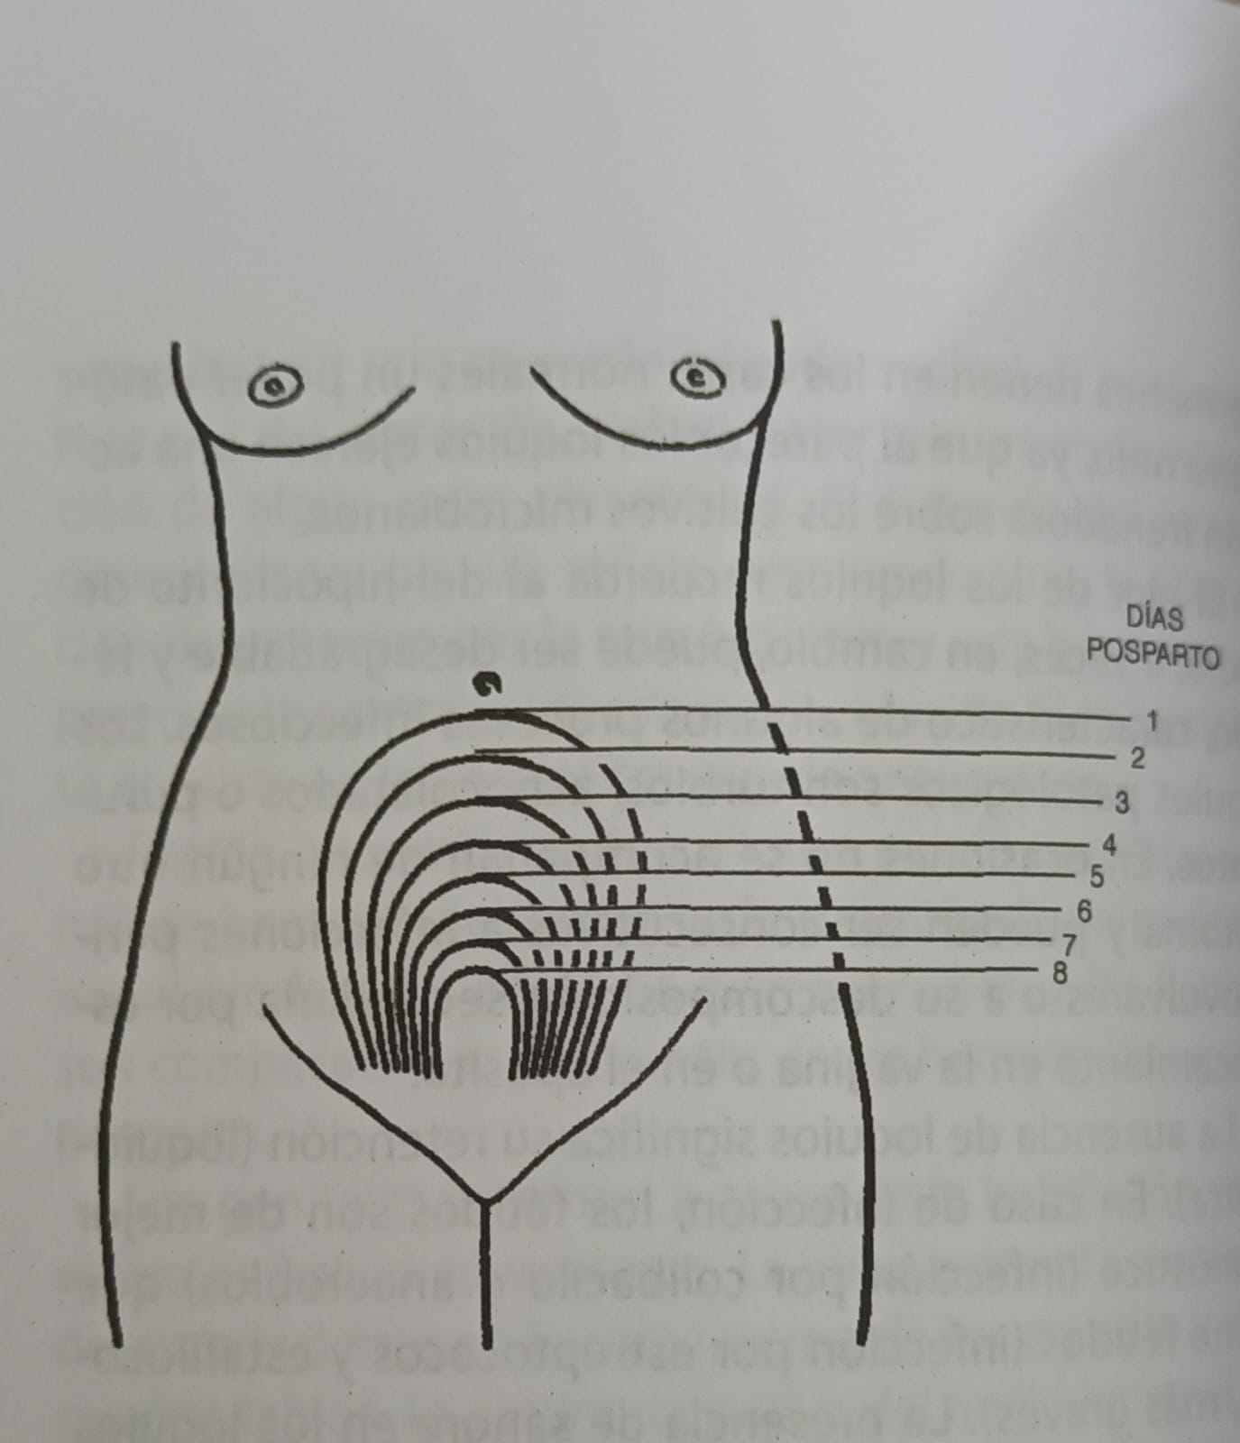
Involución uterina

Slide 15
Evaluación del puerperio mediato
24 hs hasta los primeros 10 días post parto.
Corresponde al periodo de máxima involución de los órganos genitales, de mayor derrame loquial y de instalación de secreción láctea.
Se controla los SV, LOQUIOS, INVOLUCION UTERINA, GENITALES EXTERNOS, ADDOMEN.
Alta a las 48 hs postparto, no se aconseja antes, se cita a los 10 días junto al control del RN, luego de este control se vuelve a citar a los 30 días del parto, en concordancia con la cita del RN.

Slide 16
Evaluación del puerperio alejado desde el día 11 hasta los 42 días postparto.
Concluye prácticamente la involución genital y alcanza en términos generales, el estado pregravidico.
Si no se ha puesto en practica la lactancia sobreviene la primera menstruación.
Anticoncepción (mas conveniente).
Inicio de relaciones sexuales

Slide 17
Evaluación del puerperio tardío desde puerperio alejado hasta los 6 meses o 1 año post parto.
En la mujer que amamanta la vuelta a la menstruación tiene un termino impreciso.
La baja calidad de los cuidados no ofrecidos durante este periodo, reduce oportunidades a la detección temprana y adecuado manejo de los problemas y enfermedades existentes.

Slide 18
SIGNOS DE ALARMA EN EL PUERPERIO
Síntomas físicos o emocionales que indican una posible complicación y requieren atención médica urgente

Slide 19
SIGNOS DE ALARMA EN EL PUERPERIO
Loquios. Olor fétido. Hemorragia abundante.
Temperatura mayor a 38 °C.
Heridas infectadas: Dolor intenso, enrojecimiento, calor, inflamación o salida de pus en la cicatriz.
Problemas en las mamas: Una zona muy enrojecida, caliente, endurecida o dolorosa en el pecho, acompañada o no de fiebre, lo que puede indicar mastitis.
Cefalea intensa. Mareos.
Dolor en las piernas: Hinchazón, enrojecimiento, calor o dolor intenso en una sola pierna (riesgo de trombosis).
Tristeza profunda: Un estado de ánimo de tristeza extrema, llanto incontrolable, ansiedad severa o pensamientos negativos que impiden cuidar al bebé.

Slide 20
AL EVALUAR A LA PACIENTE, NO OLVIDAR!!!
SIGNOS VITALES
MUCOSAS Y CONJUNTIVAS: coloración, humedad, palidez.
UTERO: AU, tono, adecuada involución.
LOQUIOS: Cantidad, aspecto, olor.
PERINÉ Y GENITALES: edema, hematomas, episio/desgarros, cicatrización y dolor.
HERIDA QUIRÚRGICA: en caso de cesàrea, revisar aspecto, dolor y signos de infección.

Slide 21
AL EVALUAR A LA PACIENTE, NO OLVIDAR!!!
MAMAS Y LACTANCIA: grietas, dolor, signos de mastitis y técnica de lactancia.
VEJIGA: micción espontánea, dificultad para orinar, síntomas urinarios.
INTESTINOS: tránsito intestinal, evacuación y molestias.
MIEMBROS INFERIORES: dolor, edema asimétricos o sugestivos de TVP.
ESTADO EMOCIONAL: vínculocon el RN, adaptación, ansiedad y signos de depresión posparto.
Rh NEGATIVA: evaluar indicación de inmunoglobulina anti-D durante las primeras 72 hs.

Slide 22
MUCHAS GRACIAS

